Slide 1
Системы сбора, хранения и утилизации медицинских отходов, содержащих инфицированный материал.
Федеральное государственное бюджетное образовательное учреждение высшего образования "Красноярский государственный медицинский университет имени профессора В.Ф.Войно-Ясенецкого" Министерства здравоохранения Российской Федерации
Фармацевтический колледж
Красноярск.

Slide 2
Содержание:
Общая характеристика;
Классы медицинских отходов;
Основные способы утилизации;

Slide 3
Общая характеристика
Медицинские отходы составляют лишь 2 — 3% от общего количества отходов, но считаются самыми опасными, так как они могут содержать в себе опасные инфекционные бактерии, способные вызвать эпидемии.

Slide 4
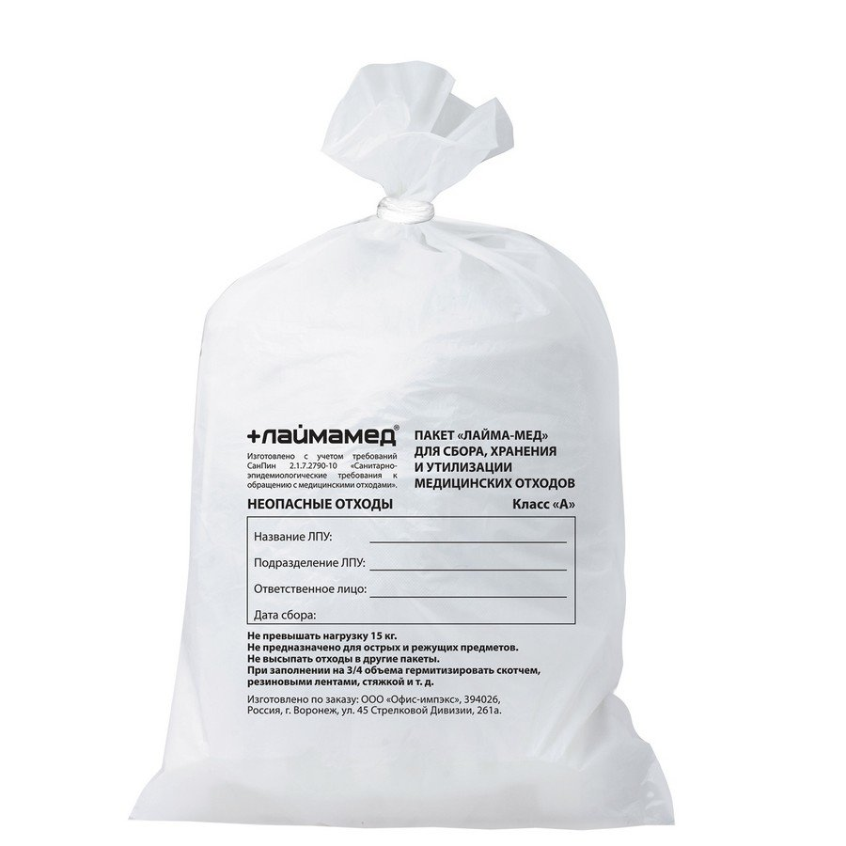
Утилизация по классам медицинских отходов
Класс А: неопасные, по своему характеру приближенное к бытовому мусору.
Сбор и утилизация отходов этой группы подразумевает обязательную упаковку в полиэтиленовые пакеты, в дальнейшем этот мусор отправляется на обычный полигон.

Slide 5
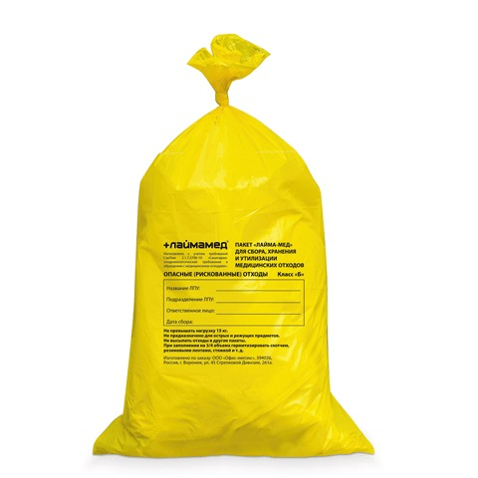
Класс Б: опасный, здесь могут оказаться приборы, устройства, прочий мусор потенциально инфицированный.
Цвет упаковки или бирки на ней – желтый.
Утилизации подвергаются в зависимости от места их сбора, а также от содержимого. Поскольку это могут быть человеческие органы, отходы лабораторий, работающих с патогенным материалом, а также выбросы фармакологических производств.

Slide 6
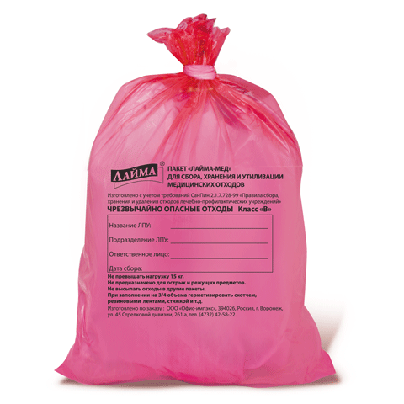
Класс В: чрезвычайно опасны. Относятся материалы, имевшие контакт с инфекционными источниками. Предметы, зараженные туберкулезом, другими опасными инфекциями.
Хранение и утилизация предполагает использование мягких, не прокалываемых упаковок красного цвета или бирки.
Подлежит обязательной дезинфекции. Процедура обеззараживания должна производится в рамках организации.

Slide 7
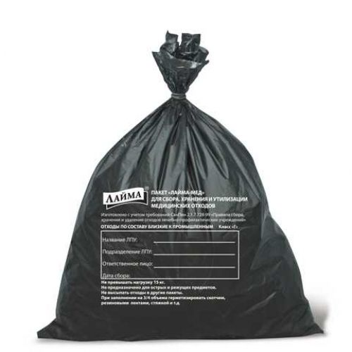
Класс Г: токсикологически опасные. Сюда относятся дезинфицирующие средства, цитостатики, лекарственные препараты, приборы, устройства, оборудование содержащее ртуть или др.
Утилизация не производится учреждением владельцем, как и дезинфекция. После сбора в герметичные контейнеры, они доставляются на специализированное производство, где подлежат дезактивации и перенаправляется для повторного использования или на уничтожение.

Slide 8
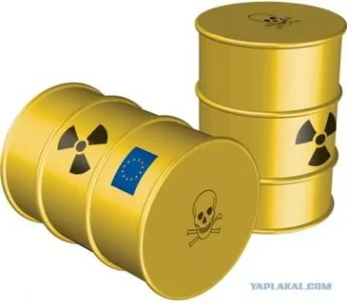
Класс Д: радиоактивные, содержание радионуклидов превышает норму.
Проходят хранение и утилизацию в соответствии с законодательством России по обращению с радиоактивными веществами. Сюда относят приборы имеющие ионизирующее излучение.

Slide 9
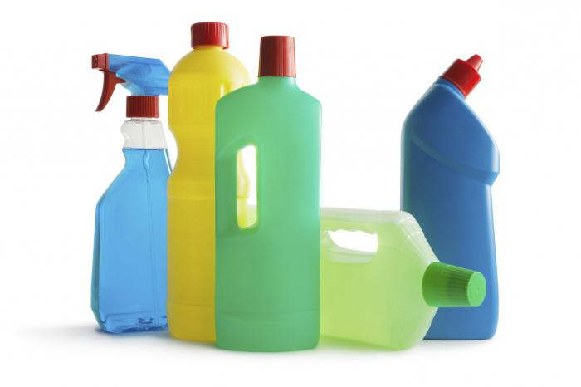
Основные способы утилизации
Химическая дезинфекция – это обработка оборудования с помощью химических веществ. Этот метод утилизации сочетается механическим измельчением, с целью достичь растворения «мусора». Проходит в специальных установках или в ёмкостях с хлорсодержащими препаратами.

Slide 10
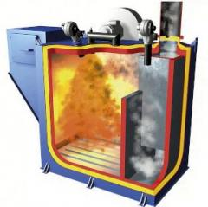
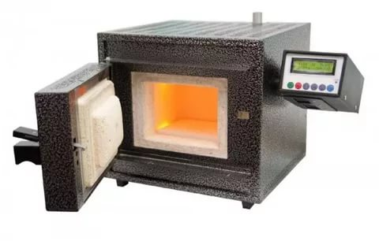
Сжигание выполняется в специальных установках (инсинераторе, муфельных печах). Получается твёрдый остаток, не представляющий опасности для окружающей среды, а также образуются безопасные летучие органические соединения.

Slide 11
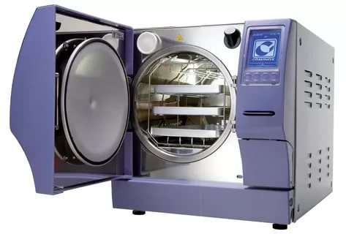
Стерилизация водяным паром под давлением –выполняется в специальных автоклавах. Здесь проходят обработку материалы, используемые для перевязок, медицинские инструменты, посуда из стационаров клиник или исследовательских лабораторий.
Образовавшийся мусор измельчают, уплотняют, упаковывают и отправляют на захоронение.

Slide 12
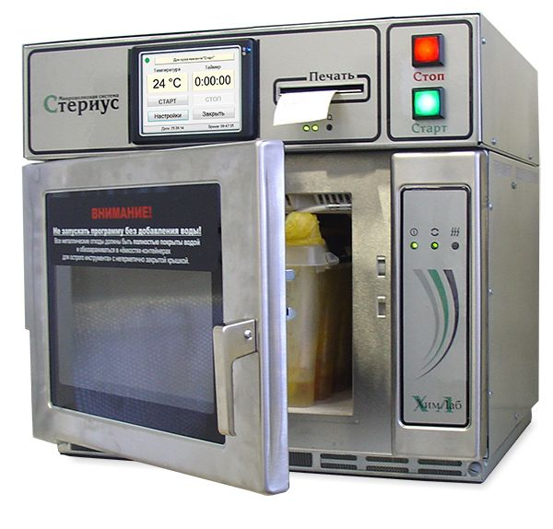
Микроволновая обработка .Материалы дробятся, перемешиваются с водой, а затем подвергаются воздействию микроволн. При такой обработке образуется тепло и пар, что способствует равномерному нагреву отходов. После осуществления этого процесса мусор направляется на свалку для ТБО.

Slide 13
Электронные источники
http://theecology.ru/interesting/klassifikatsiya-i-pravila-utilizatsii-meditsinskih-othodov
http://xlom.ru/opasnye-otxody/utilizaciya-medicinskix-otxodov/

Slide 14
Спасибо за внимание!

